Slide 1

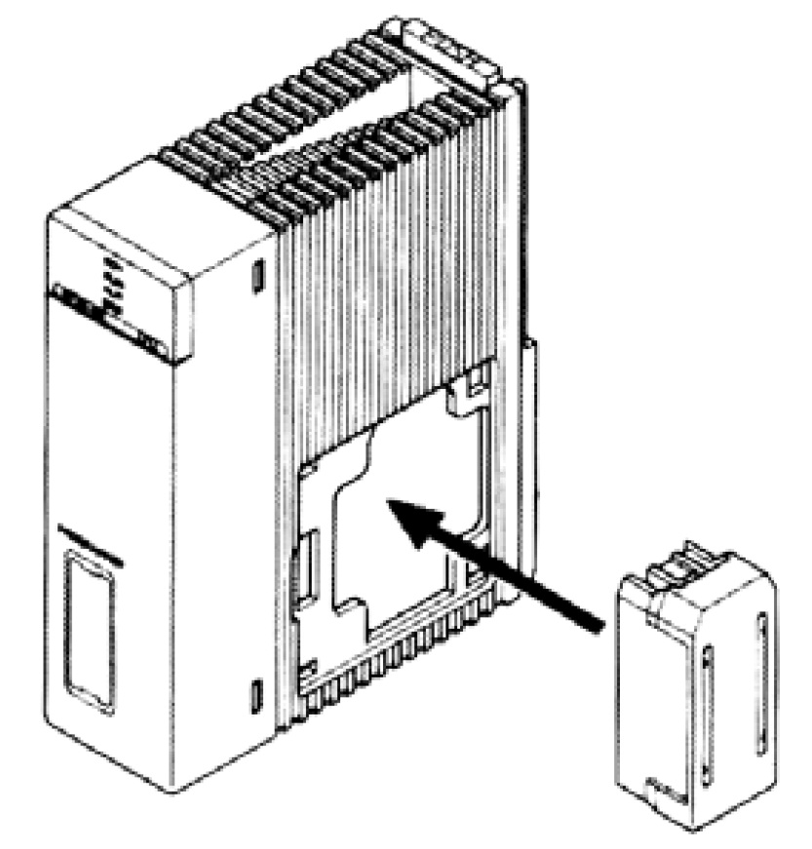

検査 合格
検査用ROMパックを必ず製品から取り外してDOORを取り付けてください。
検査が合格したので、検査画面のメッセージ部に表示されている作業を行って下さい。

